Slide 1
圆的认识（一）
第1课时
WWW.PPT818.COM

Slide 2
学习目标
使学生在画圆的过程中，认识圆，掌握圆的各部分名称。
通过动手操作、实验观察探索出圆的特征及同一个圆里半径和直径的关系。
初步学会用圆规画圆，培养学生的作图能力。
学习重难点
重点
在动手操作中掌握圆的特征，学会用圆规画圆的方法。
难点
理解圆上的概念，归纳圆的特征。

Slide 3
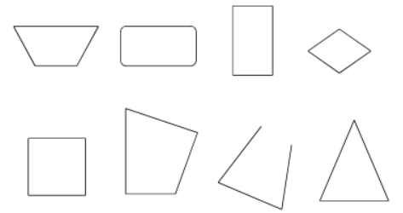
回顾复习
1.下面各图哪些是四边形？
2.用你喜欢的方式画一个四边形。
方法很多，可以借助直尺画，可以描出一个四边形的边缘。

Slide 4
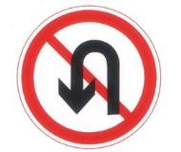
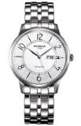
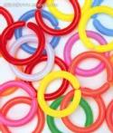
情境引入
这些物体上都有什么？
圆

Slide 5
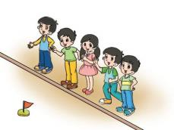
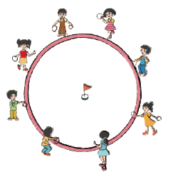
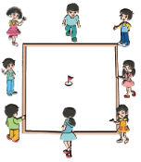
例题解读
你觉得哪种方式游戏公平？

Slide 6
第一种
不公平。每个小朋友离靶子的距离不同。

Slide 7
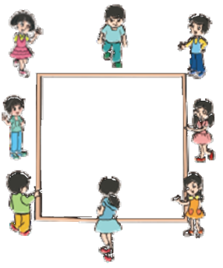
第二种
不公平。每个小朋友离靶子的距离不完全相同。

Slide 8
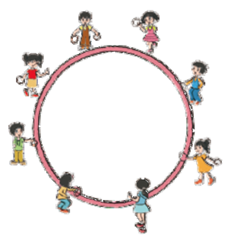
第三种
公平。每个小朋友离靶子的距离相同。

Slide 9
站成圆形最公平，蕴含着什么数学道理呢？
画一画，你能想办法画出一个圆吗？

Slide 10
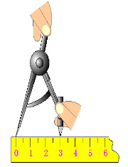
用圆规画圆
1.把圆规的两脚分开，定好两脚间的距离（以3厘米为例）。
2.把有针尖的一只脚固定在一点（即圆心）上。
3.把装有铅笔尖的一只脚旋转一周，就画出一个圆。

Slide 11
照样子画一画。

Slide 12
认一认。
C
点O是圆心；
A
线段OA是半径，通常用字母r表示；
O
线段BC是直径，通常用字母d表示。
B

Slide 13
？
想一想，直径之间有什么关系？
同一个圆内，直径有无数条，长度都相等。
•
o

Slide 14
？
想一想，半径之间有什么关系？
同一个圆内，半径有无数条，长度都相等。
•
o

Slide 15
？
想一想，半径和直径之间有什么关系？
同圆内直径是半径的2倍。
$$d$$
$$r$$
$$r$$
•
$$d$$
O
$$d=2r$$
$$r$$
$$r=\frac{d}{2}$$

Slide 16
想一想：
相等的两个圆中的半径和直径又有什么关系呢？

Slide 17
等圆的半径相等。
等圆的直径相等。
·
·
O
O

Slide 18
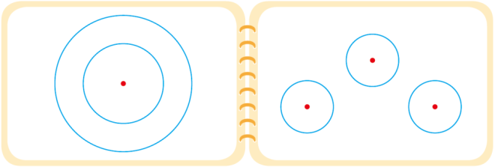
想一想，画一画，圆的大小与什么有关系？圆的位置与什么有关系？
圆的半径决定圆的大小。
圆心决定圆的位置。

Slide 19
典型例题
如图所示，这个长方形的周长是多少？
规范解答：
长方形的长：6$×2+6÷2=15$（厘米）
长方形的周长：$（15+6）×2=42$（厘米）
答：这个长方形的周长是42厘米。

Slide 20
小 结
圆中直径与半径的关系
圆中有无数条半径，每条半径的长度都相等
圆中有无数条直径，每条直径的长度都相等
同一个圆中，直径是半径的2倍，半径是直径的$\frac{1}{2}$

Slide 21
随堂小测
1.画一个半径是1.5cm的圆，并用字母O，r，d 标出它的圆心、半径和直径。（教材第3页第2题）
O
r=1.5cm

Slide 22
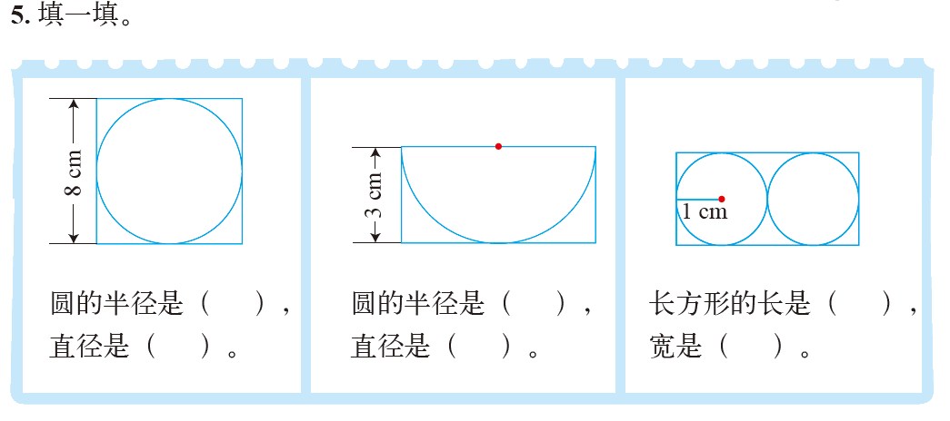
2.填一填。
4cm
3cm
4cm
8cm
6cm
2cm

Slide 23
3.填表。
半径r | 6m |  | 2.5cm | 2.6cm
直径d |  | 0.26m |  |  | 8.32m
0.13 m
4.16m
12m
5cm
5.2cm
同圆内直径是半径的2倍。
$$r=\frac{d}{2}$$
$$d=2r$$

Slide 24
4. 在下面的长方形中有四个大小相等的。已知这个长方形的长为16cm,求图中任意一个圆的半径。
四个圆的直径构成长方形的长，一个圆的直径为：$16÷4=4$（厘米）
一个圆的半径为：$4÷2=2$（厘米）
答：图中一个圆的半径是2厘米。

Slide 25
课后作业
1.从课后习题中选取；
2.完成练习册本课时的习题。

